Slide 1
Attilio Mastrocinque
Storia del mondo antico

Slide 2
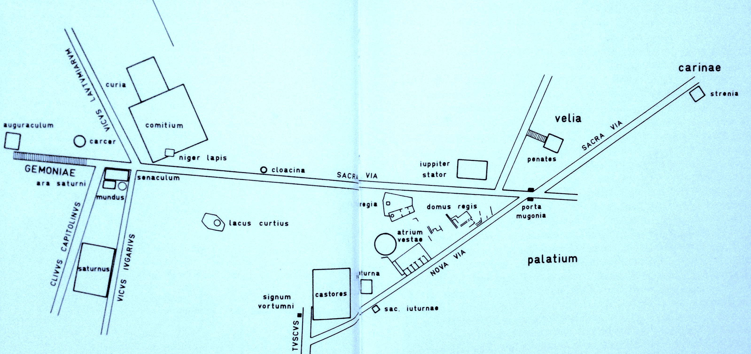
Il Foro

Slide 3
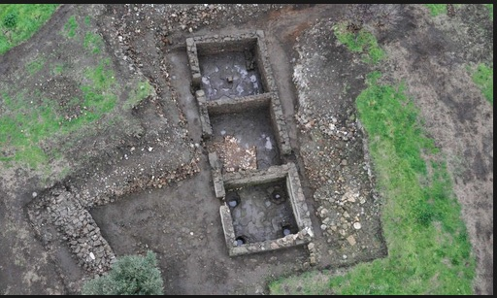
I tre ambienti della Regia di Gabii

Slide 4
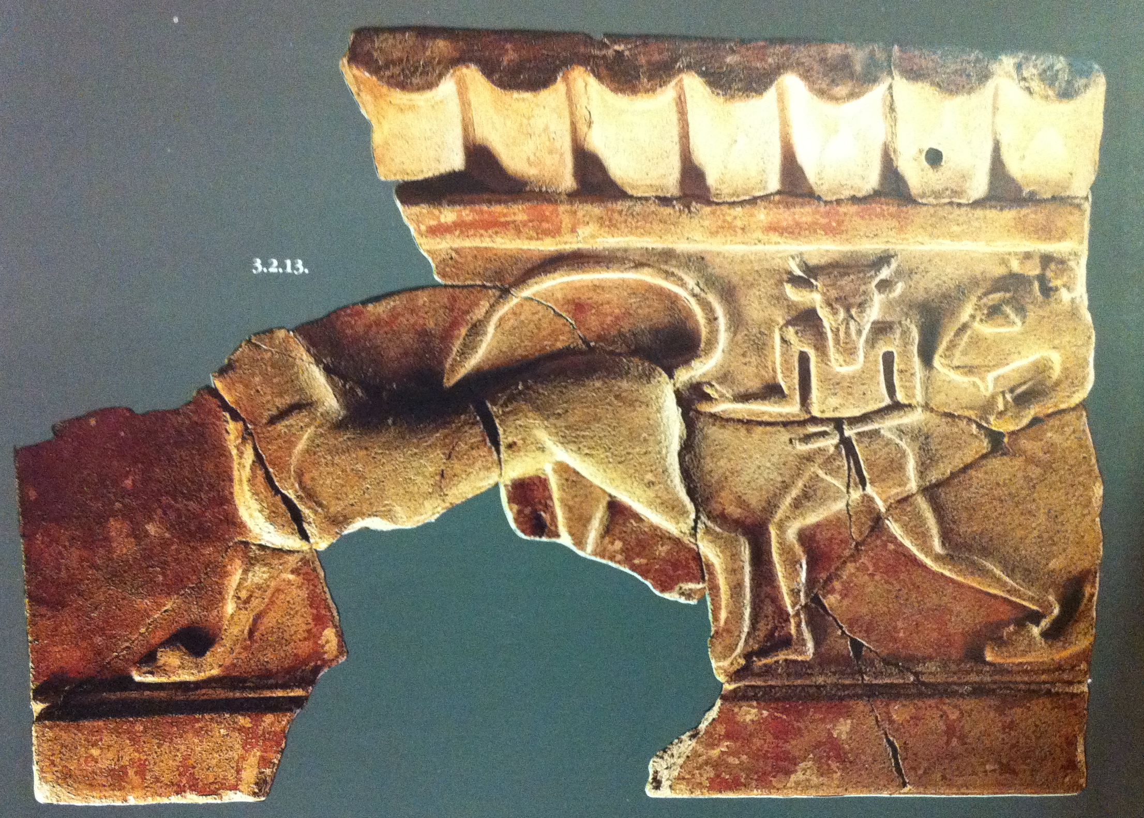
Lastra dalla Regia

Slide 5
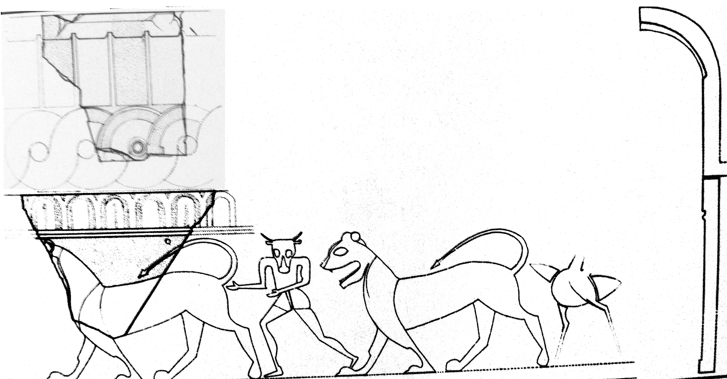
Lastra fittile dalla Regia

Slide 6
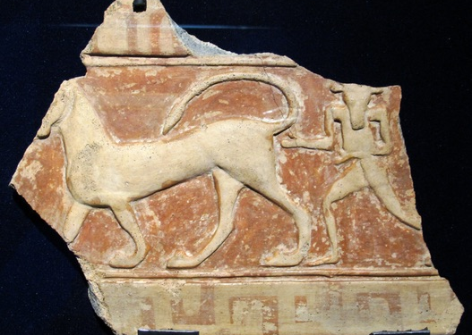
Lastra fittile da Gabii

Slide 7
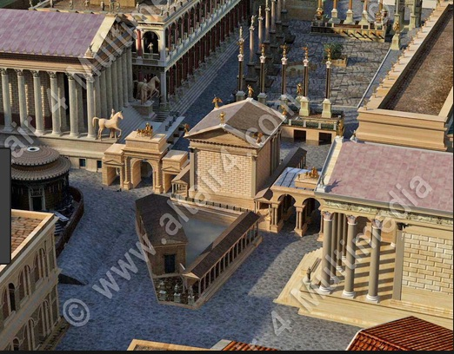
Ricostruzione della Regia di Roma

Slide 8
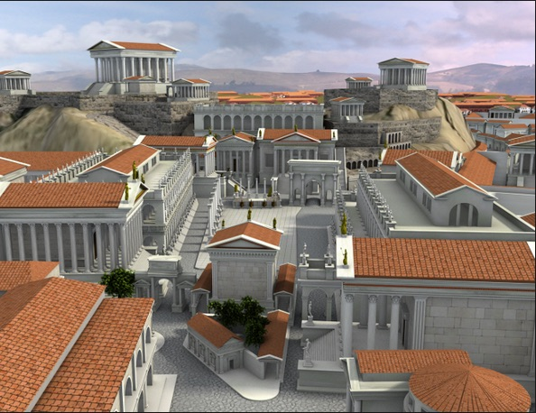
Ricostruzione della Regia di Roma

Slide 9
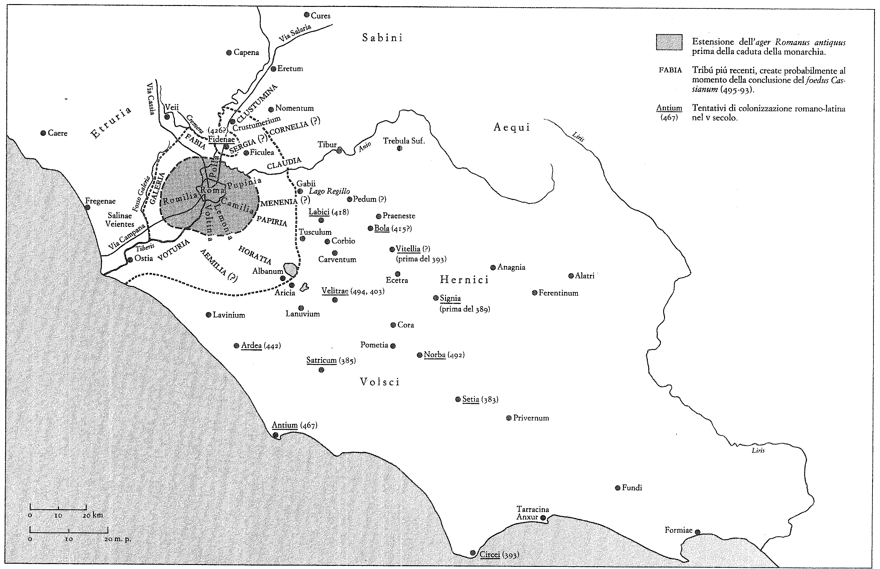
Ager Romanus antiquus

Slide 10
L’arrivo di Tarquinio Prisco a Roma

Slide 11
Liv. I.35
Anco regnò ventiquattro anni e non fu secondo a nessuno dei suoi predecessori per capacità specifiche e gloria acquisita in campo militare e civile. I suoi figli erano ormai quasi degli uomini fatti e per questo Tarquinio non perdeva l'occasione di sollecitare l'anticipo dell'assemblea popolare per l'elezione del re. Quando ne fu indetta la convocazione, egli mandò i ragazzi a una battuta di caccia. Pare che Tarquinio sia stato il primo a impegnarsi in una campagna per il trono e che pronunciò un discorso puntato a conquistare il favore popolare. Disse che il suo caso non era privo di precedenti e, per evitare che qualcuno potesse stupirsi e indignarsi, che lui non sarebbe stato il primo bensì il terzo straniero a puntare al trono di Roma. Tazio, addirittura, non solo era un re forestiero, ma proveniva da un paese nemico e Numa, pur non conoscendo affatto Roma e non avendo avanzato alcuna candidatura, era stato invitato ad assumere l'incarico.

Slide 12
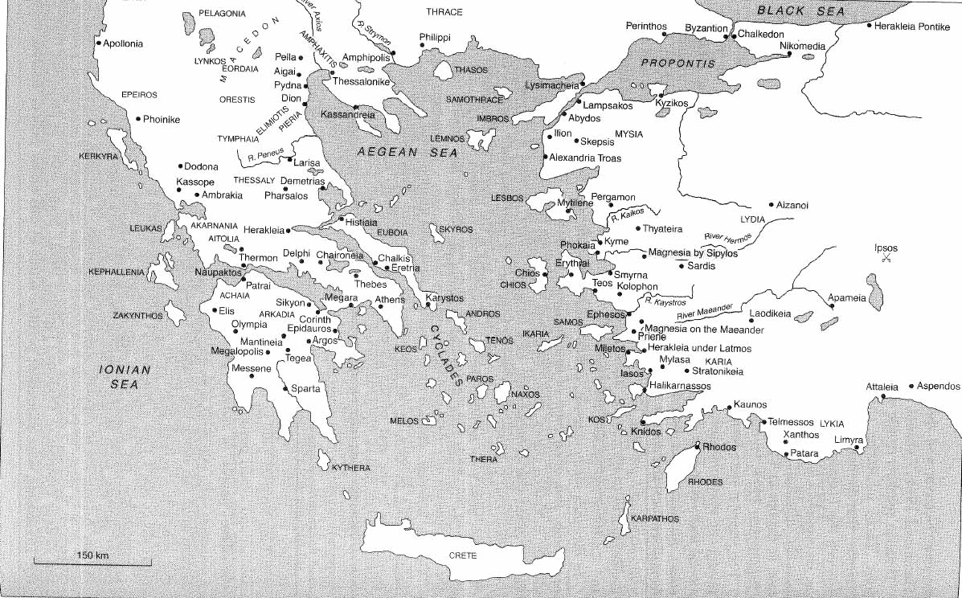

Slide 13
FOCEI, ETRUSCHI E CARTAGINESI NEL TIRRENO
Her.I.163-167: Per prima nella Ionia Arpago assalì Focea. Questi Focei per primi fecero lunghi viaggi per mare; sono loro che scoprirono l’Adriatico e la Tirrenia e l’Iberia e Tartesso. Navigavano non su navi da carico, ma su penteconteri. Giunti a Tartesso divennero molto amici del re di Tartesso che aveva nome Argantonio... (amicizia di A. coi Focei e costruzione mura di Focea).
164 In tale maniera dunque furono costruite le mura di Focea, e Arpago, messo in moto l’esercito, li assediava, dopo avere fatto prima questa proposta, che si sarebbe accontentato se i Focei avessero abbattuto un solo baluardo delle mura e consacrata una sola abitazione. Ma i Focei, sdegnando la schiavitù, dissero che volevano un giorno per deliberare e che poi avrebbero risposto, ma mentre deliberavano li invitavano a ritirare l’esercito dalle mura. Arpago allora rispose che sapeva bene ciò che essi avevano intenzione di fare, ma che tuttavia permetteva loro di consigliarsi. Mentre dunque Arpago allontanava l’esercito dalle mura, allora i Focei, tratte in mare le penteconteri, postivi su i figli e le donne e tutti i beni trasportabili e inoltre anche le statue degli dei dai templi e gli altri oggetti votivi, ad eccezione di quelli che erano bronzi o pietre o dipinti, tutti gli altri caricatili e imbarcatisi anch’essi salpavano alla volta di Chio. Così i Persiani occuparono Focea deserta d’abitanti.

Slide 14
165 I Focei, poiché, mentre essi desideravano comprarle, i Chii non vollero vendere loro le isole chiamate Enusse, per timore che diventassero un centro di commercio e che la loro isola ne fosse per questa ragione esclusa, in seguito a ciò i Focei se ne andavano a Cirno. In Cirno infatti vent’anni prima di questi avvenimenti avevano fondato, in seguito ad un oracolo, una città che si chiamava Alalia. Argantonio in quel tempo era morto. Mentre dunque si dirigevano a Cirno dapprima, sbarcati a Focea, uccisero le guardie persiane che presidiavano la città avendola ricevuta in consegna da Arpago e poi, dopo aver fatto questo, pronunziarono solenni imprecazioni contro quelli di loro che avessero abbandonato la spedizione. E oltre a ciò gettarono in mare anche un massello di ferro rovente e giurarono di non tornare a Focea prima che quel massello fosse tornato a galla. Ma, mentre erano in viaggio alla volta di Cirno, oltre la metà dei cittadini fu presa da nostalgia e rimpianto della città e dei costumi della patria e, divenuti spergiuri, navigarono indietro verso Focea. Quelli invece di loro che osservarono il giuramento, salpati dalle Enusse, prendevano il mare.

Slide 15
166 Come giunsero a Cirno, abitavano per un periodo di cinque anni insieme a quelli giunti in precedenza e costruivano pempli. Ma, poiché depredavano e saccheggiavano tutti i vicini, si accordarono e fecero una spedizione contro di loro i Tirreni e i Cartaginesi, entrambi con 60 navi. I Focei allora, equipaggiate anch’essi le loro navi che erano in numero di 60, andavano loro incontro nel mare chiamato Sardonio. Scontratisi in battaglia navale, i Focei ottennero una vittoria cadmea. Quaranta loro navi furono distrutte e le rimanenti 20 erano inservibili, perché s’erano loro spezzati i rostri. Tornati allora ad Alalia prendevano a bordo i figli e le donne e gli altri beni, quanti le loro navi erano in grado di trasportare e poi, abbandonata Cirno, navigavano alla volta di Reggio.
167 Delle navi distrutte i Cartaginesi e i Tirreni si divisero gli equipaggi. Fra i Tirreni gli Agillei ebbero un numero di uomini molto superiore agli altri e, condottili via li lapidarono. Più tardi agli abitanti di Agilla tutti gli esseri che passavano per il luogo ove giacevano i Focei lapidati divennero storpi e monchi e invalidi, ugualmente le greggi, gli animali da tiro e gli uomini.

Slide 16
Gli Agillei allora mandarono un’ambasciata a Delfi volendo riparare la colpa. E la Pizia ordinò loro di far compiere quelle cerimonie che gli Agillei compiono ancor oggi: essi infatti offrono sacrifici grandiosi e celebrano in onore dei morti un agone ginnico ed equestre. Questi dei Focei ebbero dunque tale sorte, quelli invece che si erano rifugiati a Reggio, muovendo di là conquistarono una città della terra d’Enotria che è chiamata oggi Velia. La fondarono dopo aver appreso da un uomo di Posidonia che il Cirno che la Pizia aveva ordinato loro di edificare era un santuario in onore dell’eroe e non l’isola. Così andarono dunque le cose riguardo a Focea di Ionia.

Slide 17
Thuc.VI.2.6: i Cartaginesi “si concentrarono a Mozia, Solunto e Palermo, dove abitano vicino agli Elimi, rassicurati dal fatto che quel punto della Sicilia distava molto poco da Cartagine”
Thuc.I.13.6: E i Focei colonizzando Marsiglia (600 a.C.) vinsero i Cartaginesi in battaglia navale.

Slide 18
Aristot., Pol. III.9.6-7: “Tra Etruschi e Cartaginesi esistono convenzioni sul tipo dei beni da importare, patti sulla non aggressione reciproca e documenti scritti che regolano le forme di alleanza” Allora gli Etruschi e i Cartaginesi e tutti i popoli legati tra loro da trattati sarebbero come cittadini di una sola città. Questi popoli hanno certamente delle convenzioni per le importazioni e mutui accordi di sicurezza e trattati di alleanza militare.

Slide 19
Diod.V.16.2-3 (da Timeo): (Dopo la Sardegna) viene un'isola chiamata Pitiussa (Ibiza)... L'isola è interrotta a intervalli da notevoli pianure ed altopiani ed ha una città detta Ereso, colonia dei Cartaginesi. Possiede eccellenti porti, grandi mura, e molte case ben costruite. I suoi abitanti consistono in barbari di ogni nazionalità, ma i Fenici sono in maggioranza. La data della fondazione della colonia cade 160 anni dopo (654/3) la fondazione di Cartagine.

Slide 20
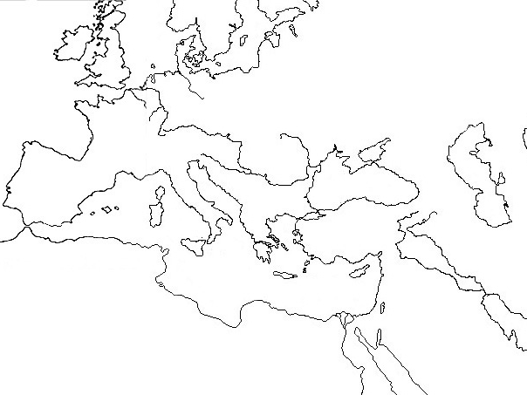

Slide 21
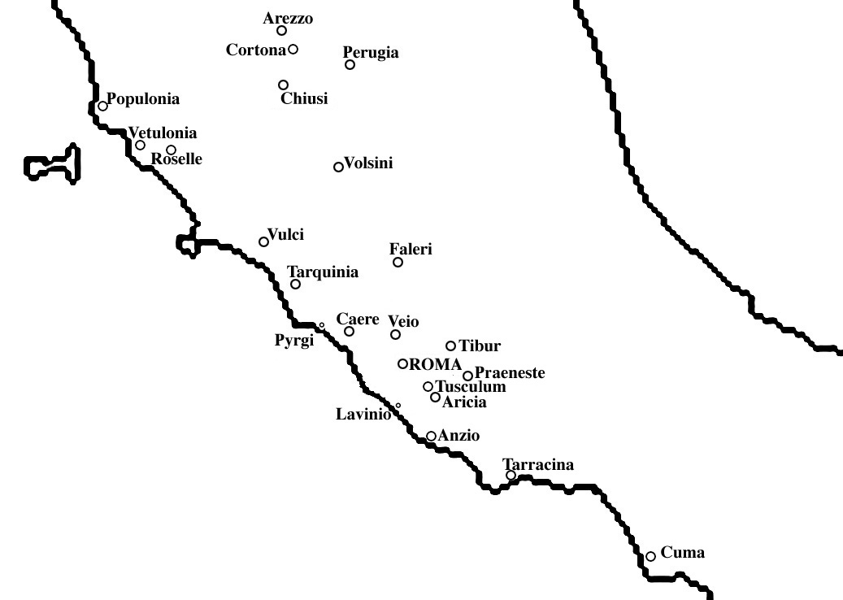

Slide 22
Pol.III.22-24: trattati romano-cartaginesi (509, 348, 280); I trattato: che i Romani e i loro alleati non navigassero oltre il promontorio Bello (capo Farina) che delimita a ovest il golfo di Tunisi; che i Romani potessero commerciare lungo le coste della Libia a Cartagine e in Sardegna, ma a patto che le merci vendute fossero sottoposte al controllo di un magistrato pubblico; che i Romani potessero commerciare liberamente, come i Cartaginesi, in Sicilia, e che, a loro volta, i Cartaginesi potessero commerciare liberamente con Roma e le città del Lazio sue alleate, specie quelle marittime come Anzio, Laurento, Circeo e Terracina, che nel territorio tra Roma e Terracina i Cartaginesi non compissero razzie o costruissero fortezze.

Slide 23
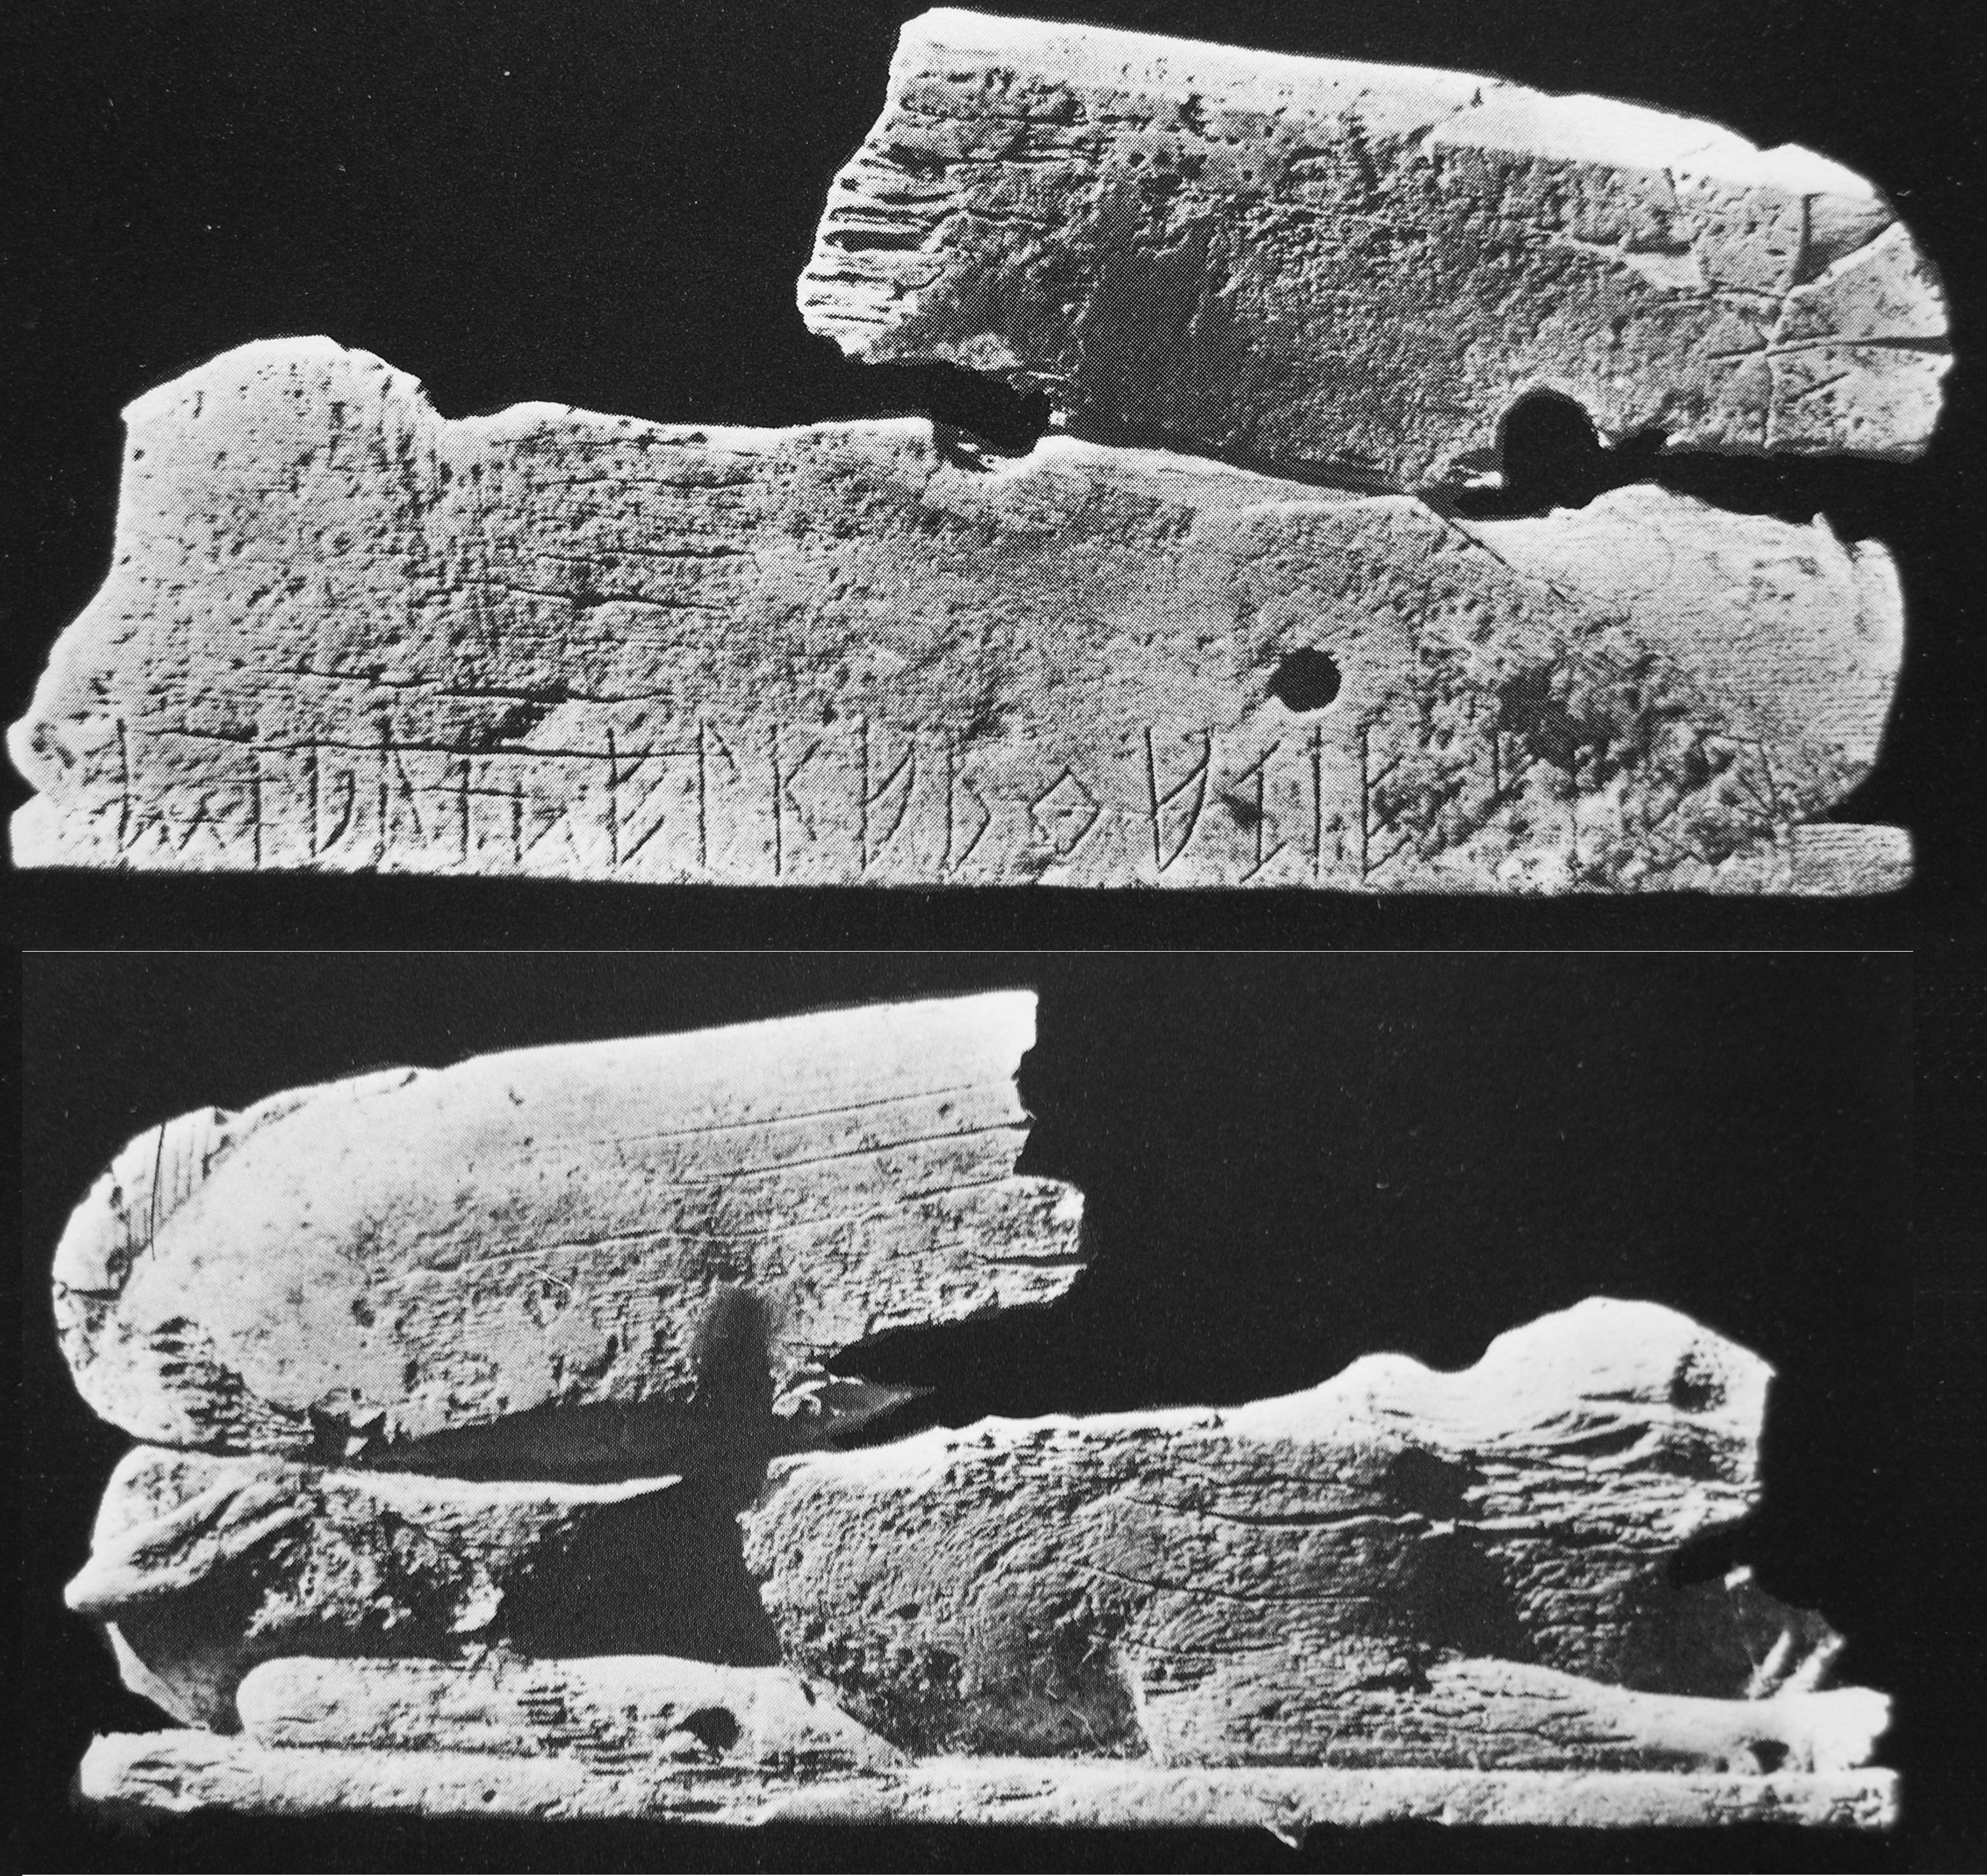
Tessera hospitalis da Cartagine

Slide 24
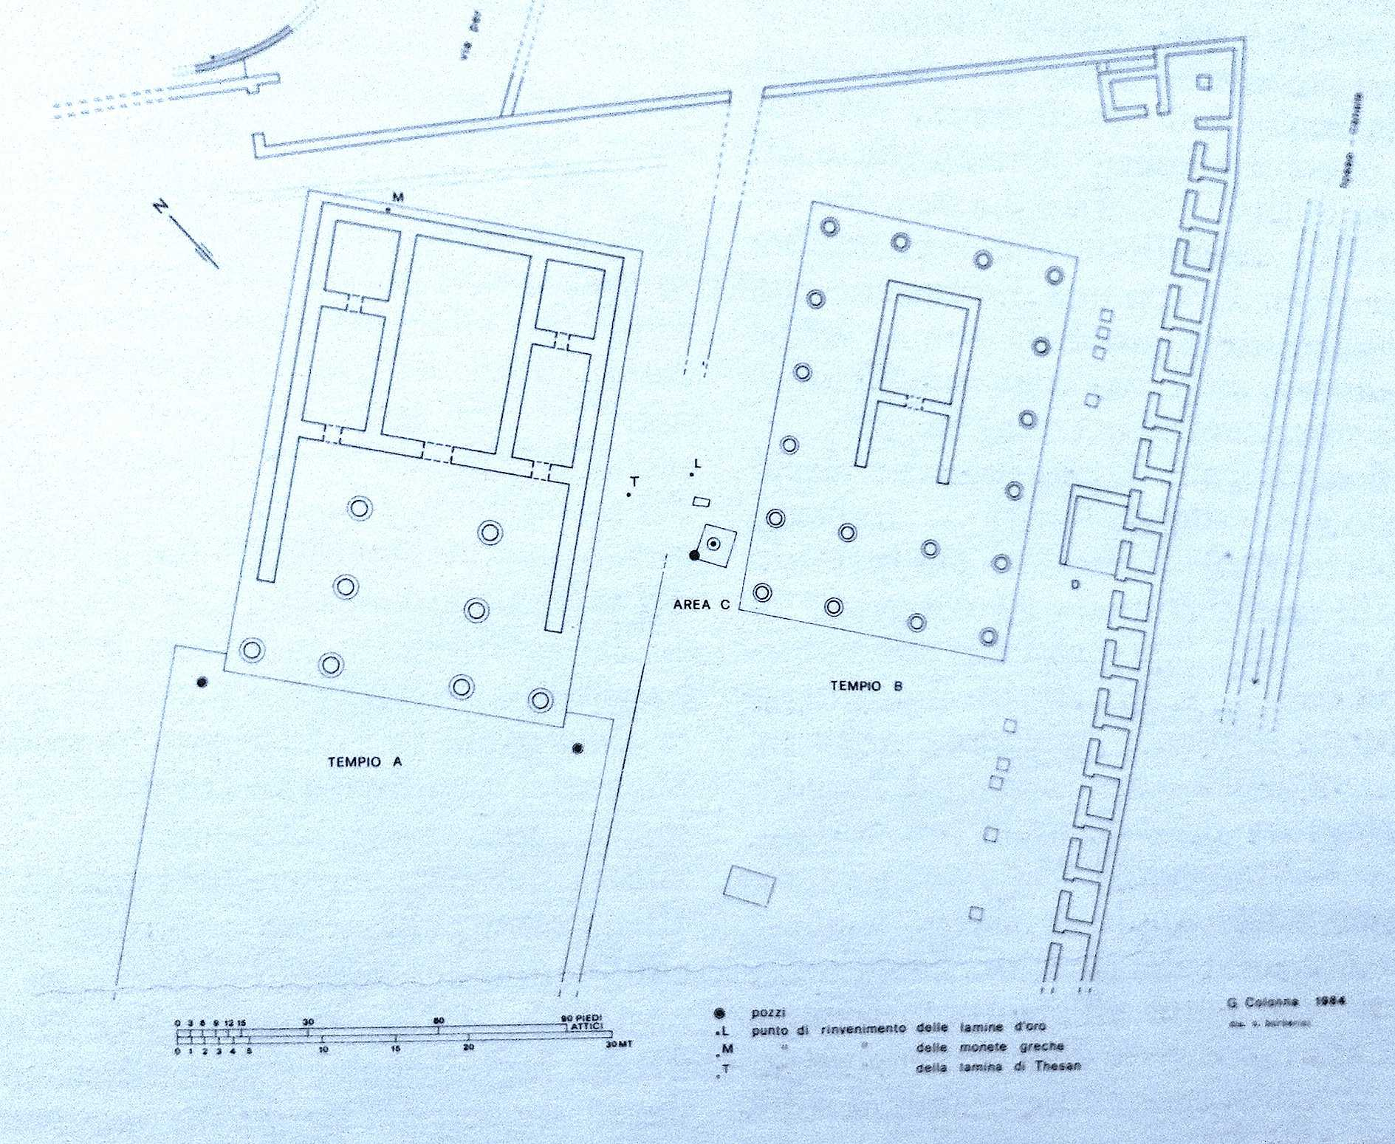
I due templi di Pyrgi

Slide 25
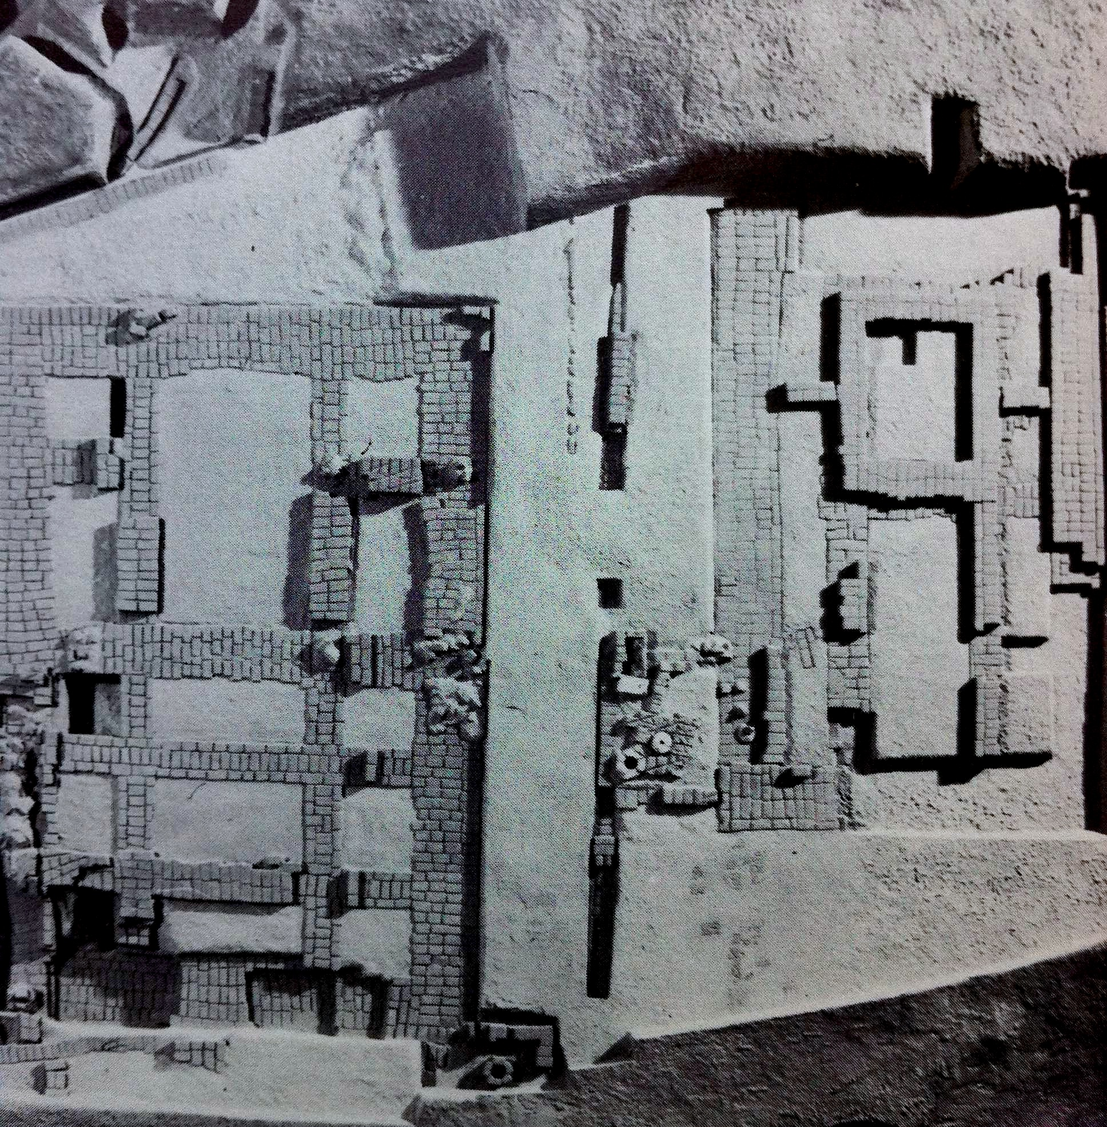
Modellino dello scavo di Pyrgi

Slide 26
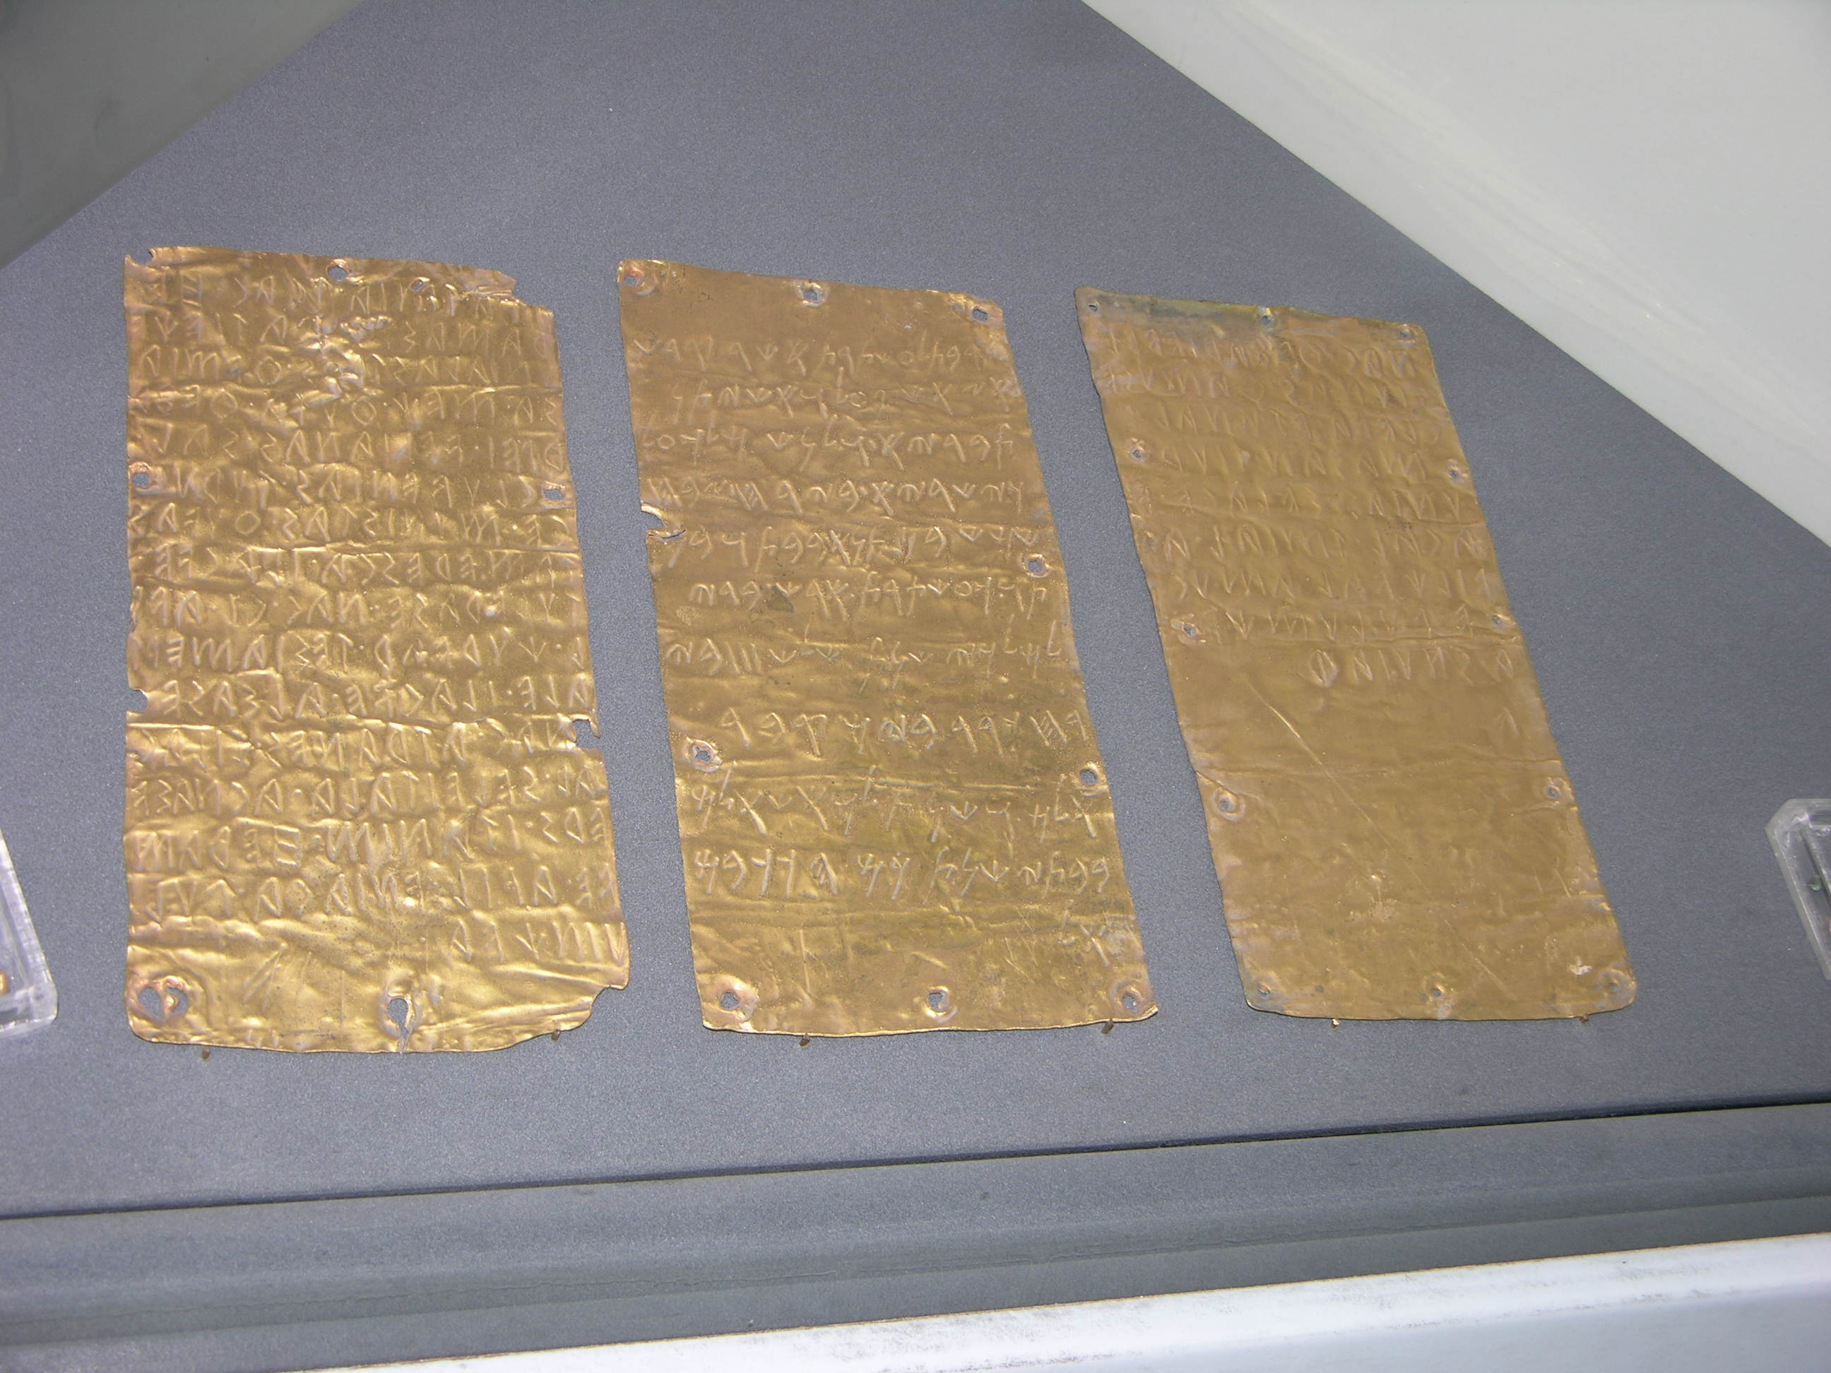
Lamine di Pyrgi

Slide 27
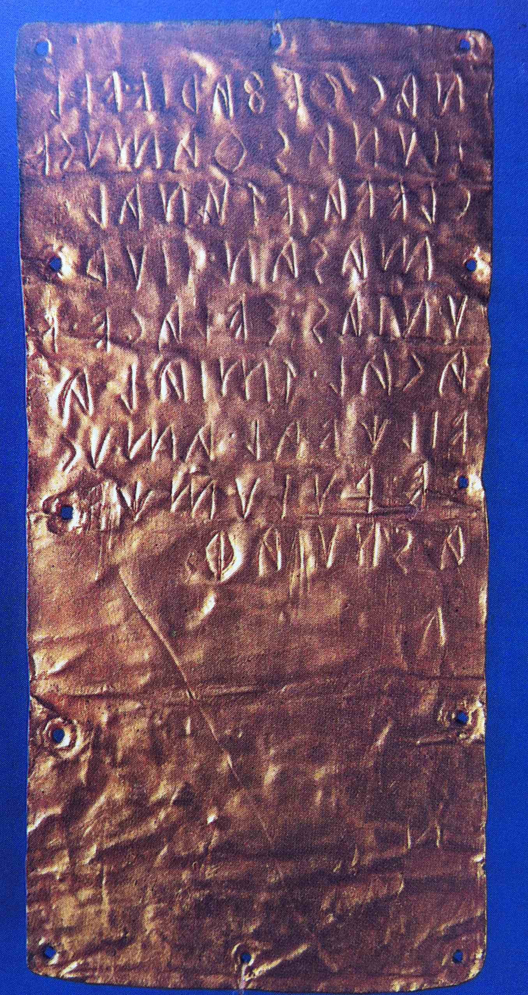
Lamina scritta in etrusco

Slide 28
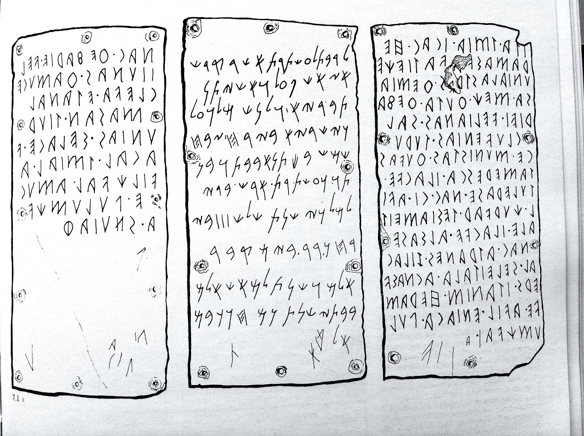
Disegno delle lamine

Slide 29
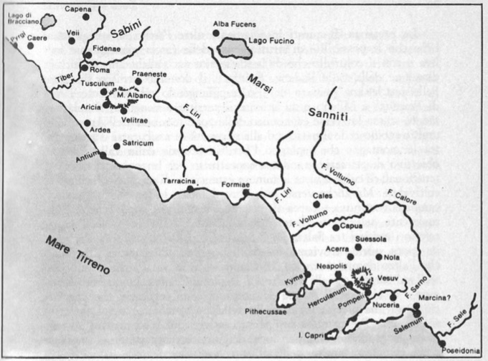
Disegno delle lamine

Slide 30
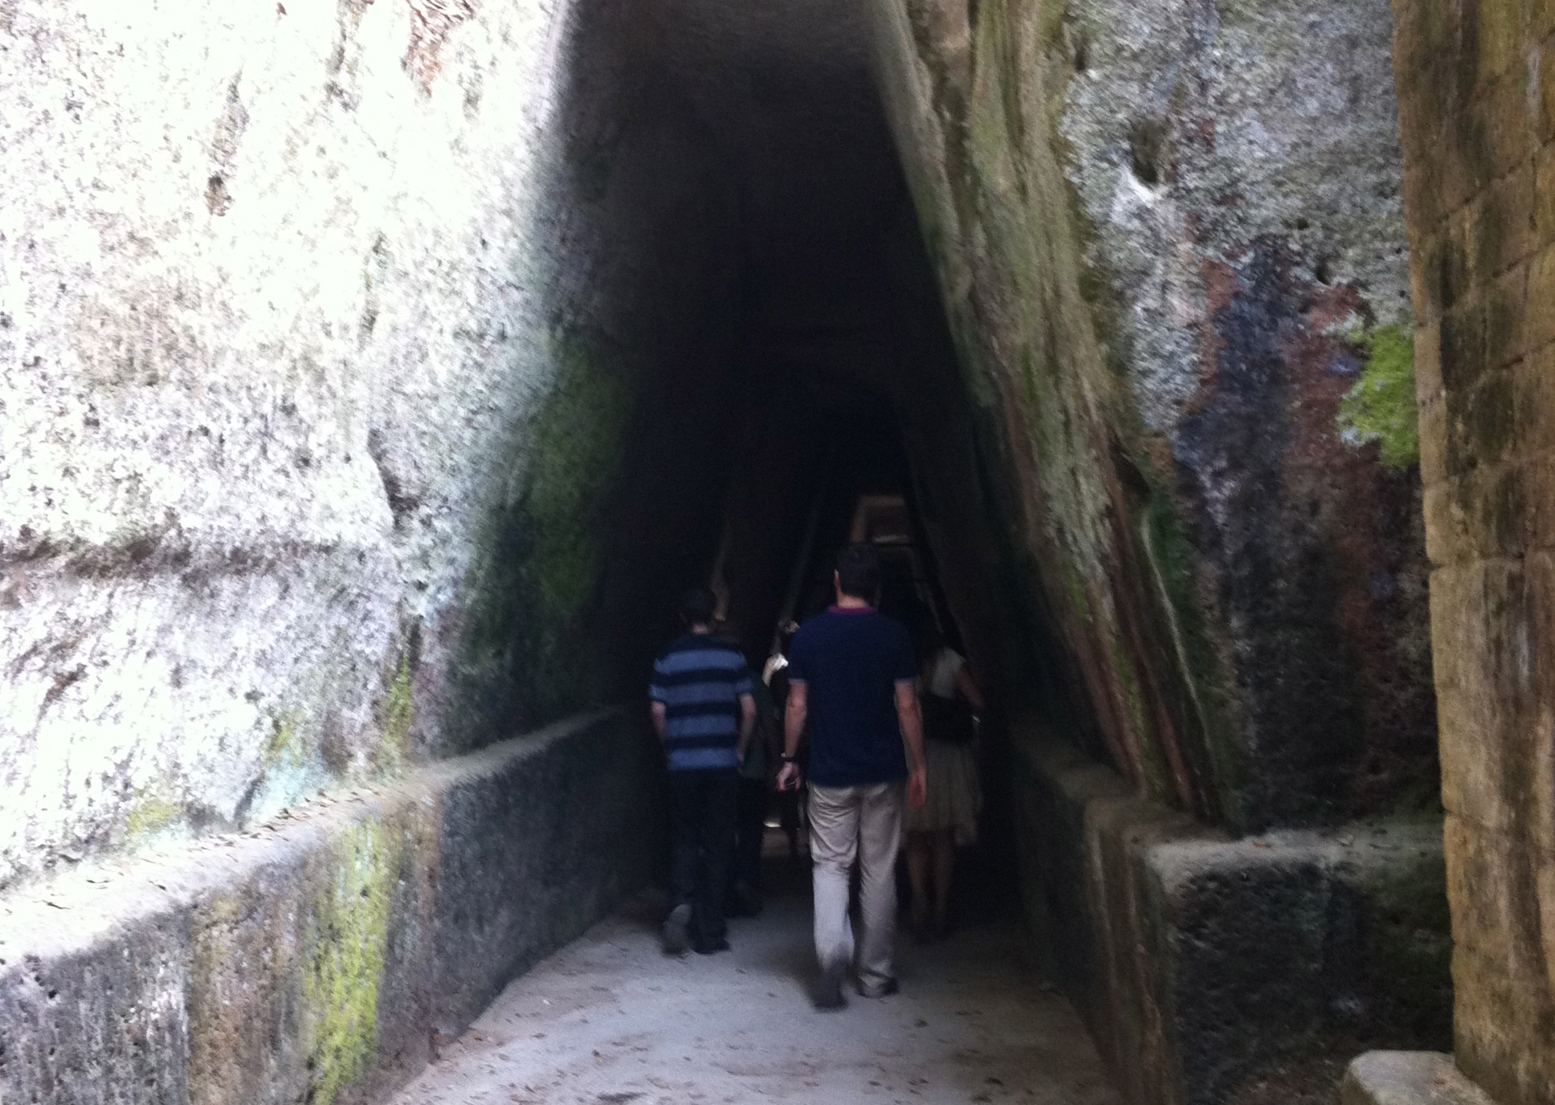
L’antro della Sibilla a Cuma

Slide 31
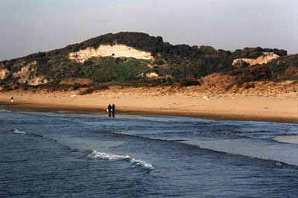

Slide 32
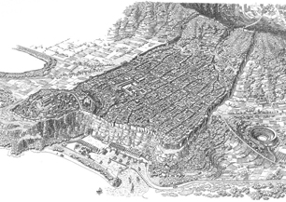
Ricostruzione virtuale di Cuma

Slide 33
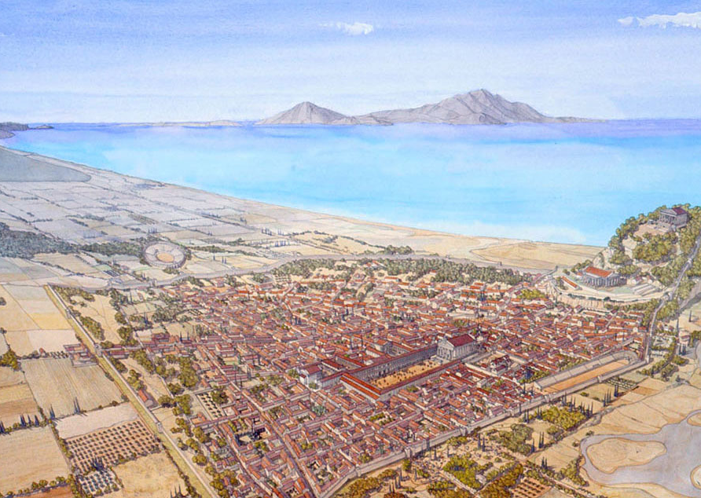
Ricostruzione virtuale di Cuma

Slide 34
